Slide 1
保护民众不接触烟草烟雾 Protect People from Second Hand Smoke
公共卫生学院
流行病学与卫生统计学系
School of Public Health
Dept of Epi & Health Statistics
王 涛
2011年1月24

Slide 2
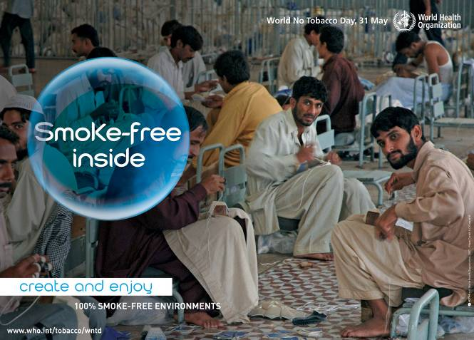
世界卫生组织烟草控制框架条约 第8条： 防止接触烟草烟雾
Notes:
2
Article 8: Protection from exposure to
tobacco smoke
Case studies show that countries that enact legislation
to ban smoking in public places witness
decreased consumption of tobacco products, partly
because it encourages people to quit. Furthermore,
recent studies conclude that these bans do not
unfavourably affect the business of restaurants, bars or cafés.

Slide 3
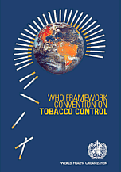
世界卫生组织烟草控制框架条约 第8条： 防止接触烟草烟雾
1. 各缔约方承认科学已明确证实接触烟草烟雾
会造成死亡、疾病和功能丧失
各缔约方应在国家法律规定的现
有国家管辖范围内采取和实行，并
在其他司法管辖权限内积极促进采
取和实行有效的立法、实施、行政
和/或其他措施，以防止在室内工作
场所、公共交通工具、室内公共场所，适当时，包括其他公共场所接触烟草烟雾。
Source: World Health Organization. (2005).
3

Slide 4
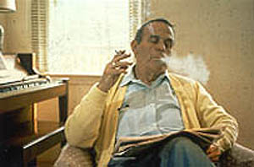
烟草烟雾
主流烟雾 (MS): 经烟嘴吸入嘴的烟
侧流烟雾(SS): 两次抽吸之间，烟自燃烧（阴燃）时释放的烟雾
Source: JM Samet
Notes:
Smokers inhale mainstream smoke (MS), which is drawn through the burning tobacco column and the filter tip of a filtered cigarette. Non-smokers mainly inhale sidestream smoke (SS), which is emitted into the surrounding air in between puffs and some exhaled MS. Sidestream smoke is the major source of so-called ‘environmental tobacco smoke’ (ETS), which is the combination of exhaled MS and SS.¹
MS and SS smoke are generated under different combustion conditions. When undiluted SS and MS are compared, concentrations of some key toxins tend to be higher in SS. However, SS is quickly diluted as it moves away from the cigarette. The concentrations of the various components in air depend on distance from the cigarette, and the level of ventilation, among other factors.
Reference:
1. Harris J. Cigarette smoke components and disease: cigarette smoke is more than a triad of tar, nicotine and carbon monoxide. In: US Department of Health and Human Services (USDHHS), Public Health Service, and National Cancer Institute (NCI). The FTC cigarette test method for determining tar, nicotine, and carbon monoxide yields of US cigarettes, (7). 1996. Bethesda, MD, National Institutes of Health.
Photo Source: JM Samet

Slide 5
烟草主流烟雾的致癌物
随着检测技术的进步，数量不断增加
100种I类致癌物中，烟雾中有11中。
68种IIA类致癌物中，烟雾中有14种；
246种IIB类致癌物中烟雾中有56种。
之前的文献中报道共有68种（11，9，48）
来源：20006年IARC分类，2003年文献主流烟雾致癌物综述

Slide 6
二手烟的化学物质的浓度
通常检测二手烟雾中的化学物质浓度比主流烟雾中高。
思考：吸烟好？

Slide 7
儿童二手烟暴露情况

Slide 8
儿童二手烟暴露情况

Slide 9
中国人群二手烟暴露情况
1996年、2002年、2010年三次流行病学调查，结果显示，
2010年估计大约有7.38亿不吸烟人群遭受了二手烟暴露。
2002年与1996年（53%）比：下降0.87% ，
2010年与2002年比：下降0.08%

Slide 10
二手烟与健康

Slide 11
二手烟危害
2005年归因于烟草的死亡已经达到120万，负600亿是我们的烟草控制净效益，

Slide 12
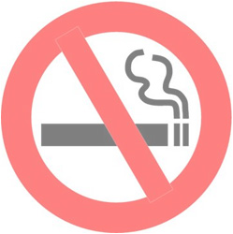
控烟二手烟的办法
在所有公共场所和工作场所实施有效的无烟化立法

Slide 13
第八条实施准则 —— 法律有效范围
场所：室内工作场所、公共场所、公共交通工具、其他公共场所
时间：FCTC 生效五年之内
通风设备不能消除被动吸烟危害
用于工作场所机动车辆（出租车、救护车）
适时其他场所“室外”

Slide 14
FCTC 要求COP3 有关第八条原则
100% 无烟环境，被动吸烟无安全水平；
保护所有人，室内工作场所和公共场所；
自愿的禁烟政策是无效的；
周密的计划和充分的资源至关重要
民间组织刻发挥关键作用
应当监督和评估无烟的实施和强制执行情况
加强研究、修改立法、加强执法

Slide 15
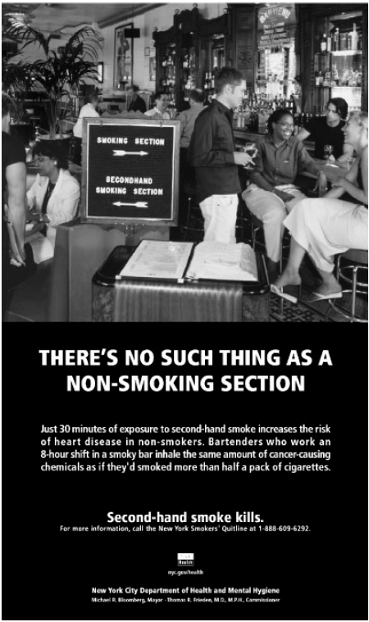
划分吸烟区是无效的
15

Slide 16
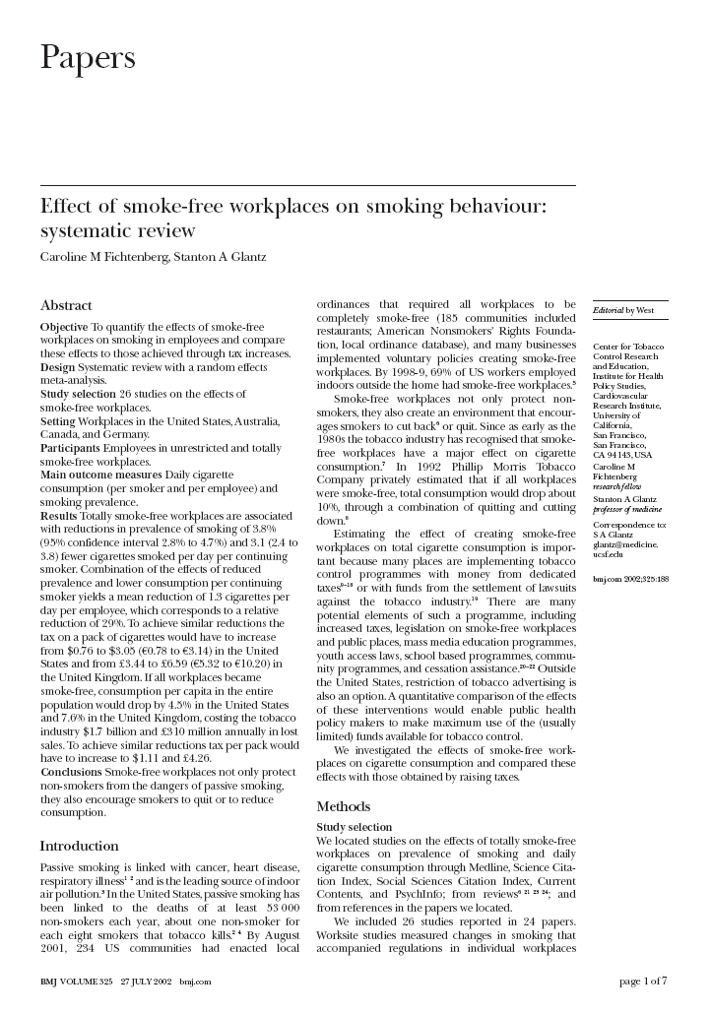
工作场所无烟法能够 的确减少烟草使用
系统性的分析了26篇文章，发现：
吸烟率下降 3.8% (95% CI*: 2.8%, 4.7%)
吸烟者平均每天少吸 3.1支 (95% CI*: 2.4, 3.8)
Source: Fichtenberg and Glantz. (2002).
16

Slide 17
烟草销售量下降
国家 | 烟草销售量下降
爱尔兰 | 6个月 | 下降16％
意大利 | 11个月 | 下降5.7％
新西兰 | 12个月 | 下降1.5％
挪威 | 1个月 | 下降14.1％

Slide 18
苏格兰禁烟立法前后心血管发作入院情况比较
无烟立法挽救生命
Chi square trend, p=0.021
Χ² trend, p=0.021

Slide 19
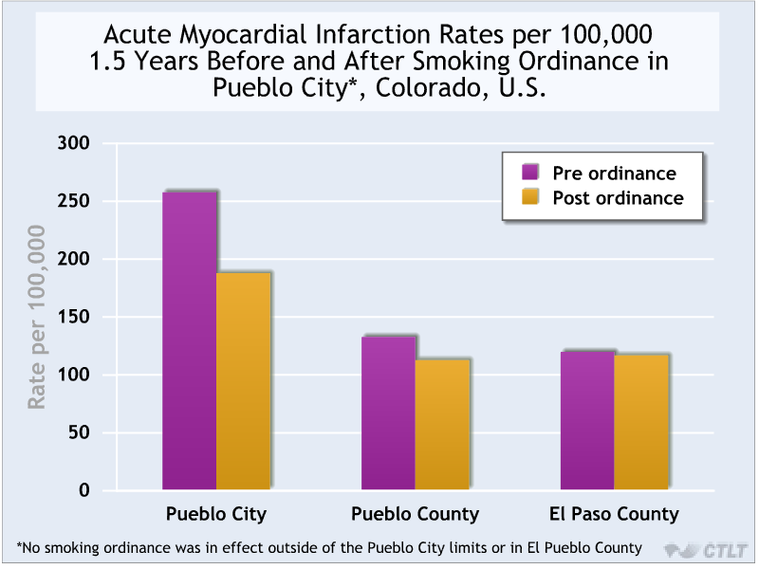
美国Pueblo禁烟前后急性心梗比较
Source: adapted by CTLT from Bartecchi, et al. (2006).
19
Notes:
Long-term for diseases such as cancer.
257 to 187 per 100,000.
Also, respiratory health.
Helena, MT: Hospital admissions for acute myocardial infarction (AMI) dropped (-16 admissions, 95% CI: -37.1, -0.3)
Pueblo, CO: AMI admissions dropped [RR = 0.73 (95% CI: 0.63, 0.85)]
Scotland (bar workers): Respiratory/sensory symptoms decreased 26% (95% CI: -38.1, -13.8); asthmatic bar workers had reduced airway inflammation and improved quality of life

Slide 20
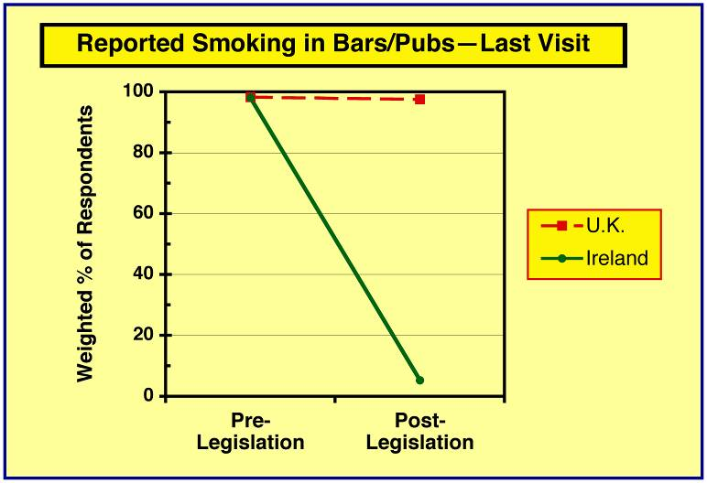
英国和爱尔兰禁烟前后酒吧吸烟情况比较

Slide 21
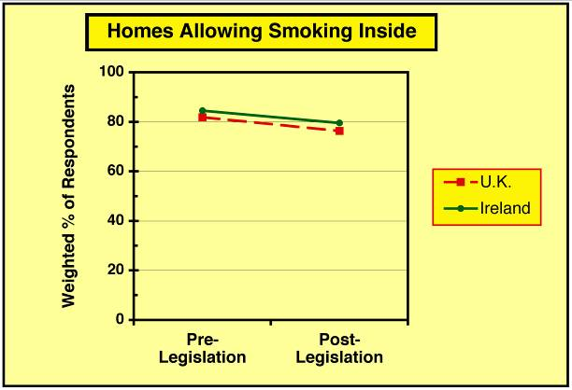
爱尔兰禁烟令前后家庭允许吸烟的比较
Proportion of homes allowing smoking has decreased in Ireland since the ban (p=.002): Home bans have increased after the ban
爱尔兰自从禁令发出后家庭允许吸烟的比例已经下降

Slide 22
自愿的禁烟政策无效
北京市1996，1997餐厅PM2.5浓度

Slide 23
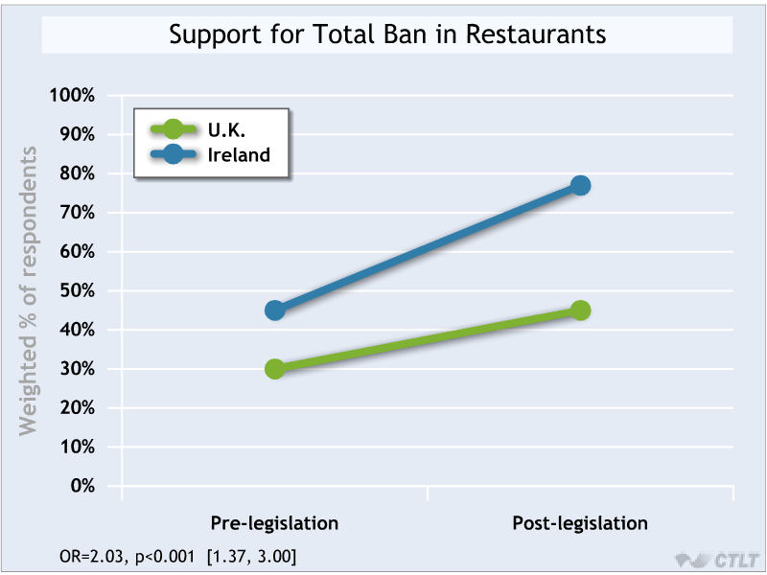
英国和爱尔兰饭店完全无烟的支持情况
Source: adapted by CTLT from Fong, et al. (2006).
23

Slide 24
居民支持全面禁烟
酒吧和餐厅全面禁止吸烟后的支持情况

Slide 25
中国民众支持禁烟
吸烟者 非吸烟者
 | 全面禁止 | 部分禁止 | 合计 | 全面禁止 | 部分禁止 | 合计
公共交通工具 | 94.3 | 2.9 | 97.2 | 93.8 | 2.5 | 96.3
学校 | 93.5 | 5.2 | 98.7 | 95.1 | 3.9 | 99
会议室 | 76.4 | 10 | 86.4 | 84.7 | 9.4 | 94.1
医院 | 75.5 | 23.1 | 98.6 | 78.1 | 21.3 | 99.4
工作场所 | 46.4 | 40.8 | 87.2 | 57 | 38 | 95
餐厅、酒吧 | 23.5 | 20.3 | 43.8 | 41.5 | 29.1 | 70.6
2007中国控烟报告

Slide 26
WHO MPOWER technical assistance package
Monitor tobacco use and prevention policies
Protect people from tobacco smoke
Offer help to quit tobacco use
Warn about the dangers of tobacco
Enforce bans on tobacco advertising, promotion and sponsorship
Raise taxes on tobacco
Notes:
Finally, WHO has promoted the MPOWER package, a set of recommended policies to reduce the tobacco epidemic. One of the policies is “Protect people from tobacco smoke”.

Slide 27
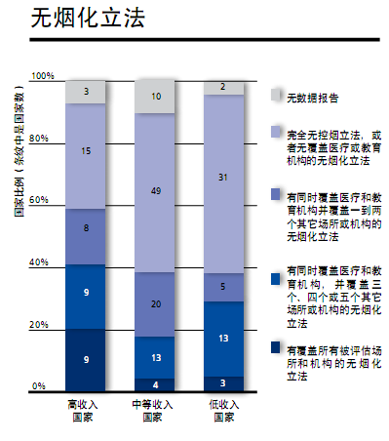
全球无烟立法的情况
只有24个（13%）为餐厅工作人员提供了保护
仅有16个国家（覆盖世界人口的5%）建立了全面的无烟化法律

Slide 28
香港特别行政区案例
香港卫生署控烟办是香港《吸烟（公众卫生）条例》（第371章）的主要执法部门，
禁烟区：包括所有室内的工作间、公众场所的室内空间及部分户外地方。
罚款额度：每次定额罚款1500港币。

Slide 29
香港特别行政区案例
执法策略：
强调自律守法，场所管理人协助落实禁烟规定（此为该条例的不足）；
开设24小时投诉热线；
巡查与宣传教育同步进行；
执法人员包括控烟办的控烟督察、警务人员、康乐及文化事务署指定人员、食物环境卫生署指定人员、房屋署指定人员；

Slide 30
其他国家立法和实施情况
英国：2005年10月公布禁烟草案，规定在英格兰几乎所有酒吧和旅馆等室内公共场所都禁止吸烟。任何在禁烟区吸烟的个人将被处以50英磅的罚款；商家如果没有在禁烟区张贴禁烟标志或者没有有效劝阻人们吸烟，将被处以200英磅的罚款。

Slide 31
其他国家立法和实施情况
西班牙法令规定，禁止吸烟场所发现吸烟者，将对该场所的业主处以最低600欧元最高10000欧元的罚款。如果发现向18岁以下青少年出售香烟，将处以100万欧元的巨额罚款，并关闭其营销点。
法国为了落实禁烟法，派出17.5万名“香烟警察”在全国公共场所巡逻。对违规烟民可开出“违法”证明，处以68欧元的罚款，而违规的公共场所则将被处以双倍罚款。

Slide 32
其他国家的立法和实施情况
禁烟最彻底的国家-不丹：2003年，不丹通过了全面禁烟的法案，禁止所有的烟草买卖，世界上唯一一个全面禁烟的国家。
连带责任的国家：泰国
在公共场所吸烟，违者将被罚款2000铢(合人民币400元)，而违反者的上级则将被罚20000铢(合人民币4000元)。

Slide 33
其他国家的立法和实施情况
执法力度最大的国家-美国：《总和解协定》，五大烟草公司赔偿2060亿美元
执法对个人承受能力打击最大：印尼
2006年4月起，印尼首都雅加达开始实施公共场所禁烟令，违令吸烟者最高可判6个月监禁和约合5000美元的罚款。

Slide 34
我国立法和执行情况
执法最缺乏实效的：
4个直辖市和全部省会城市，以及150多个地级市都有地方法规，但是罚单却很少。
北京？广州？
上海？4月66张

Slide 35
全球无烟立法趋势
2004年3月爱尔兰
2004年6月挪威
2006年3月苏格兰
2007年 中国香港
2007年 乌拉圭
2008年无烟奥运
乌干达
澳大利亚
墨西哥市
美国加拿大大部分地区
… …
Image Source: Norway’s Directorate for Health and Social Affairs (2004)
35

Slide 36
无烟医疗机构
卫生部等四部委决定
2010 年50% 医疗卫生机构、全部卫生行政部门全面禁烟
2011 年 全部卫生医疗机构禁烟

Slide 37
提前祝大家
新春快乐！

